Slide 1
STORA ENSO INDIVIDUĀLO AIZSARDZĪBAS LĪDZEKĻU (IAL) STANDARTS
Forest division
2022

Slide 2
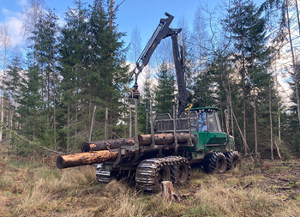
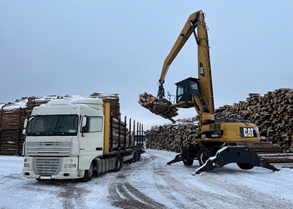
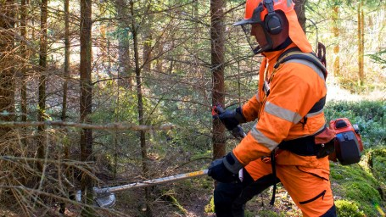
IAL noteikumi Stora Enso Forest Division
Drošība sākas ar katru no mums
Atjauninātais IAL standarts ir vērsts galvenokārt uz to personu aizsardzību, kuras savā ikdienas darbā sakarās ar nozīmīgiem darba vides riskiem.
Šos noteikumus mēs attiecinām uz savu personālu un visiem mūsu sadarbības partneriem.
Katram darbiniekam un sadarbības partnerim ir nozīmīga loma kopējās Stora Enso drošības veidošanā.
Drošība vienmēr sākas ar katru no mums un drošība ikdienas darbā ir pirmajā vietā.
Drošība ir mūsu izvēle
Veicot ikdienas darbu mums nepārtraukti apkārt ir dažādi darba vides riski.
Dažādās darba vidēs un darba veidos ir ļoti atšķirīgi darba vides riski. Piemēram, dažādu mežaudžu tipi, augsnes nestspēja, reljefs, koku sugas un dimensijas, dzīvnieki, satiksme, komunikāciju tīkli, kokmateriālu krautuves utt.
Tāpēc ir ļoti svarīgi, ka Jūs:
Vienmēr domājiet pirms rīkojieties
Savlaicīgi plānojiet, kas notiks tālāk un arī pēc tam
Apzinieties iespējamos riskus
Drošība ir Stora Enso galvenā prioritāte — mēs vēlamies savu uzņēmējdarbu organizēt drošā veidā.

Slide 3
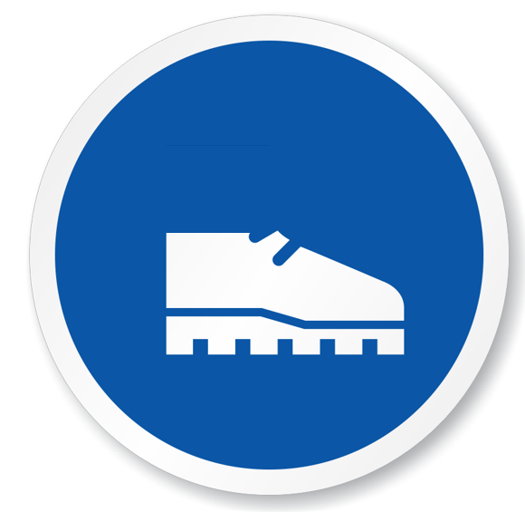
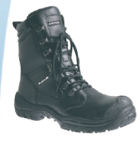
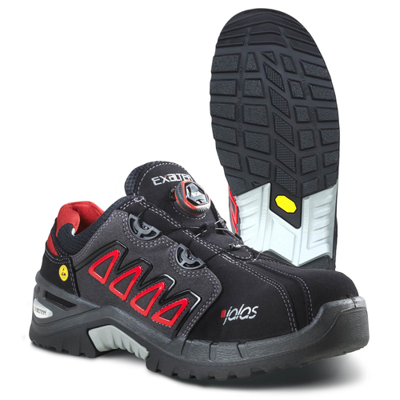
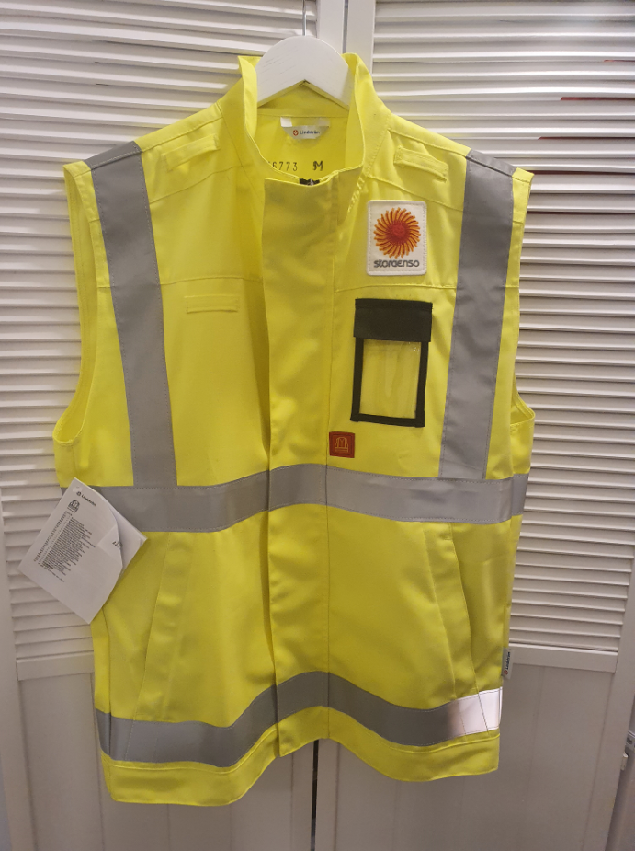
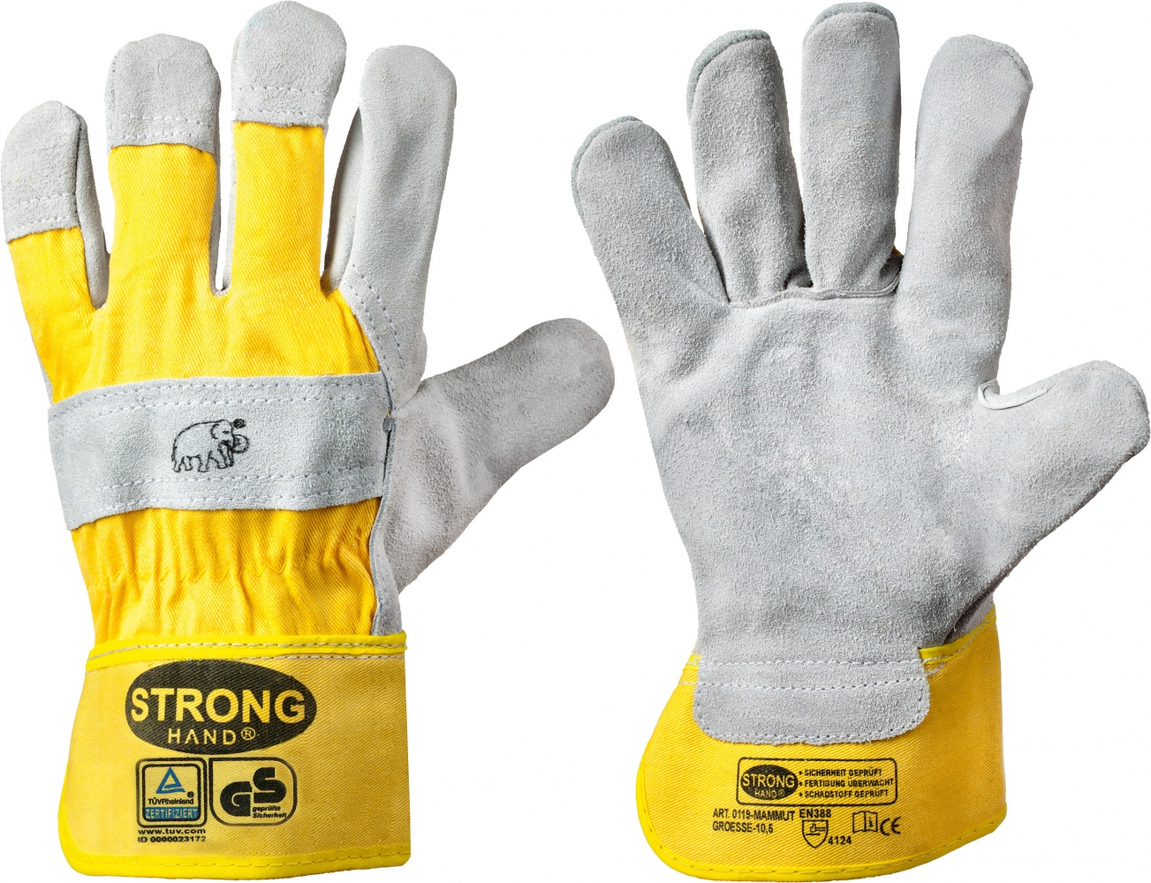
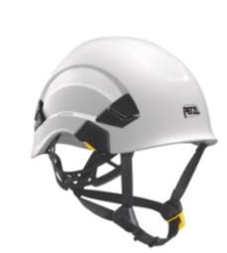
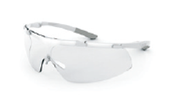
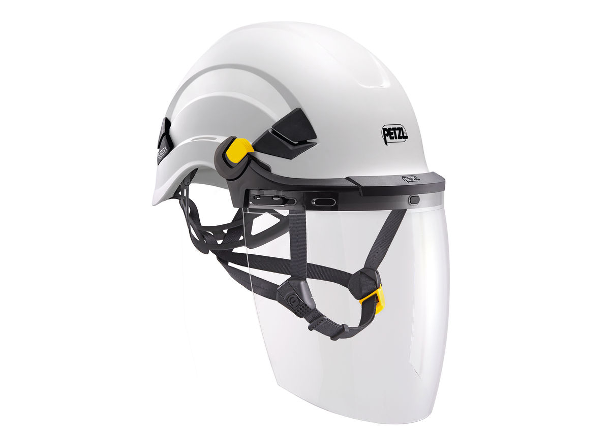
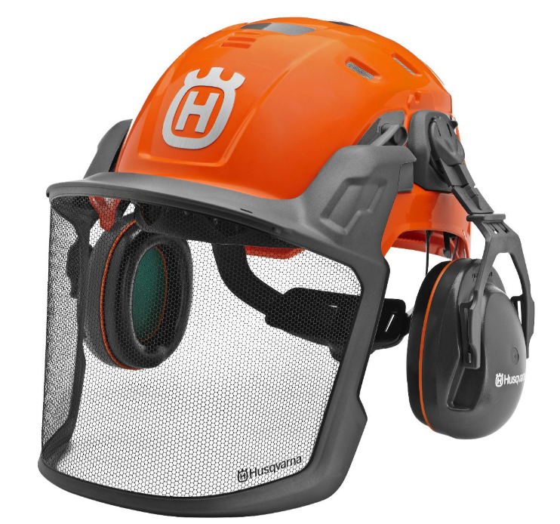
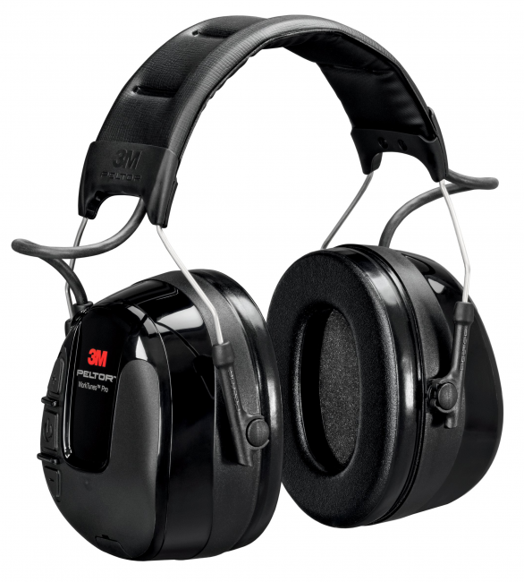
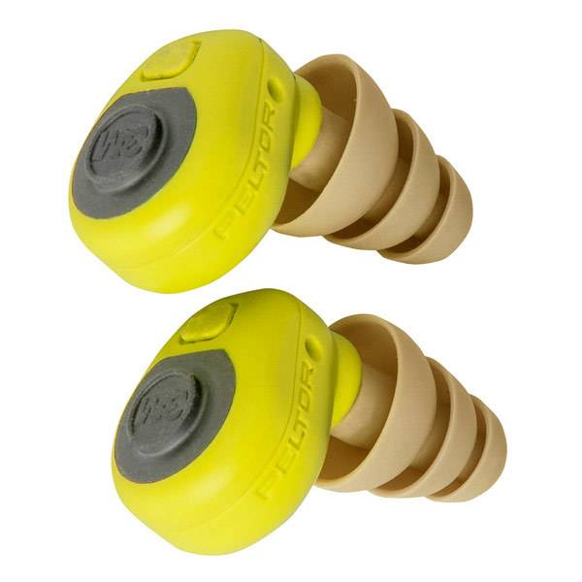
GALVENIE IAL LIETOŠANAS PRINCIPI
Meža darbos drošības apaviem jābūt piemērotiem to ekspluatācijai. Lielākajai daļai darbību ir nepieciešami vismaz S3 klases zābaki ar stingru purngala un potītes aizsardzību. Apaviem ir jāspēj aizsargāt jebkuros laikapstākļos (piem., ziemā, slidenā, slapjā utt.). Dažās darbībās pieļaujami drošības apavi bez potītes atbalsta vai bez purngala aizsardzības. Galvenokārt ir nepieciešams augsts (pietiekoši garš) apavs, lai atbalstītu un aizsargātu potīti.
APAVI
DARBA APĢĒRBS
Apģērbam ir jābūt labi redzamam un atstarojošam, kas atbilst EN 20471 ar 1. klases prasībām. Cimdiem jāatbilst EN420 standartam un darba specifiskajām prasībām. Uguns dzēšanā darba apģērbam jābūt nedegošam.
GALVAS AIZSARDZĪBA
Ķiverei ir jāatbilst EN 397 standartam ar CE marķējumu, un ir jāizmanto zoda siksna. Mūsdienu ķiveres nosaka ķiveres vecumu un derīgumu ar indikatora iekrāsojumu.
ACU UN SEJAS AIZSARDZĪBA
Aizsargbrillēm vai aizsargstiklam ir jāatbilst EN 166 standartam ar CE marķējumu, un tās var apvienot ar ķiveres vai cita aprīkojuma daļu. Aizsargbrilles ir obligātas visos meža darbos ārpus telpām (piem., apmeklējot mežu).
Over
85 dB
DZIRDES AIZSARDZĪBA
Dzirdes aizsardzība ir nepieciešama visos trokšņainos darba apstākļos, bet prasība ir noteikta ar 85 dB vai vairāk. Ausu aizsardzībai ir jāatbilst EN 352 standartam.
Riska novērtējumos un veicamo darbu instrukcijās ir defininē IAL, kas ir jālieto.
Ir obligāti jāatbilst prasībām, ko nosaka valsts līmeņa likumdošana un ceļu satiksmes noteikumi.
Jāievēro arī visi pārējie Stora Enso papildus noteikumi.
IAL lietotājiem ir regulāri jāapseko savu IAL stāvoklis un par tiem jārūpējas. Nav atļauts izmantot bojātus IAL.
Visiem IAL ir jābūt ar CE marķējumu un jāatbilst ES 2016/425 standarta prasībām.
Notes:
Gloves?? PAP
Cap and SER

Slide 4
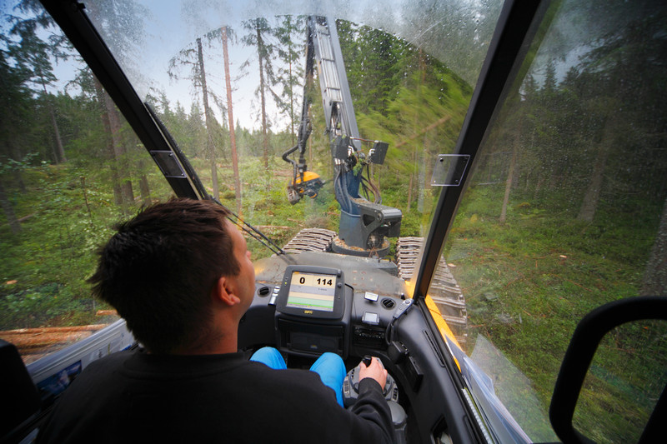
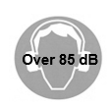
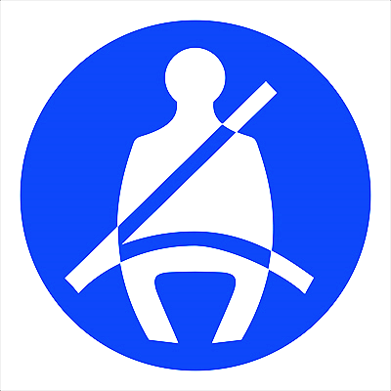
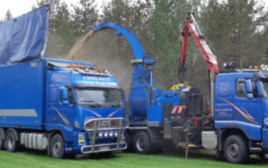
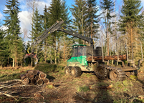
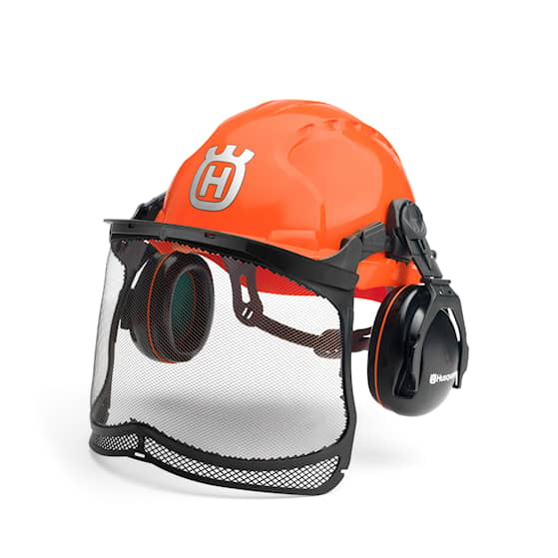
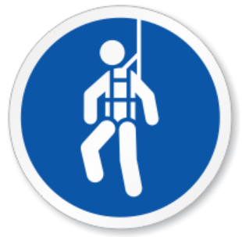
IAL prasības MEŽIZSTRĀDe
DARBA APĢĒRBS
GALVAS AIZSARDZĪBA
Acu aizsardzība
Dzirdes aizsardzība
CITI NOTEIKUMI
apavi
Divas personas kabīnē var atrasties tikai apmācību laikā vai tehnikas apkopēs.
Kabīnes konstrukcijai ir jābūt bez bojājumiem.
Atrodoties kabīnē
Harvesters, forvarders, šķeldošanas iekārtas
Jālieto visos darbos ārpus kabīnes.
Darba apģērbam ir jābūt ar augstu redzamību un piemērotam darba videi.
Apavu klase vismaz S3. Apavi pēc iespējas augstāki.
Ieteicams lietot aizsargmasku šķeldošanas darbos
Atrodoties ārpus kabīnes
Motorzāģis
Specializētā ķivere
Darba apģērbam ir jābūt ar augstu redzamību un piemērotam darba videi.
Pret iezāģējuma aizsardzība
Pret iezāģējuma aizsardzība
Tehnikas apkopes/remonti
Darba apģērbam ir jāatbilst veicamo darbu specifikai
Strādājot >2m augstumā
Risku novērtējums un darba veicamie darba uzdevumi var noteikt papildus lietojamos IAL.
Ķīmisko vielu lietošanai darbā jāpievērš īpaša uzmanība un aizsardzība (piemēram, darba apģērba izvēle, acu aizsardzība, utt.)
Notes:
Gloves?? PAP
Cap and SER

Slide 5
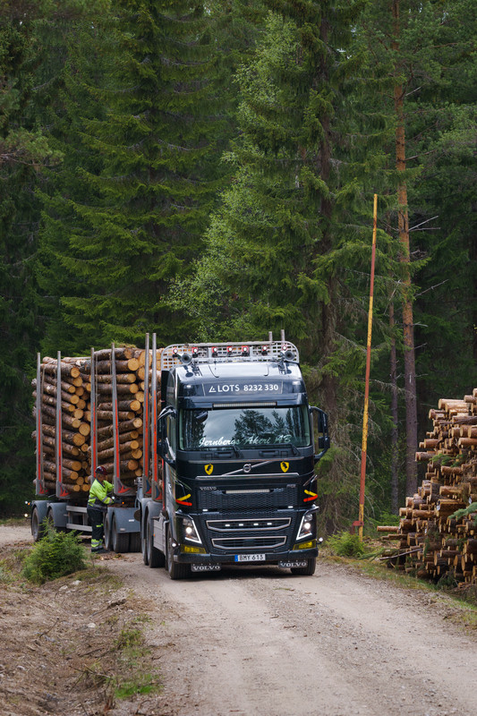
IAL prasības kokmateriālu pārvadājumos
DARBA APĢĒRBS
GALVAS AIZSARDZĪBA
ACU AIZSARDZĪBA
DZIRDES AIZSARDZĪBA
APAVI
Vadot automašīnu
Braukšanas laikā jālieto drošības jostas un brīvroku režīms mobilajiem sakariem
Kabīnes konstrukcijai un vējstikliem ir jāatbilst valsts normatīvajiem aktiem
Kokvedēji, šķeldošana
Atrodoties ārpus kabīnes
Jālieto visos darbos ārpus kabīnes.
Darba apģērbam ir jābūt labi redzamam.
Ieteicams lietot aizsargmasku šķeldošanas darbos.
Apavu klase vismaz S3.
Jāievēro papildus noteikumi, ja tādi ir, konkrētā vietā (piem., zāģētavas, kokmateriālu krautuves).
Iekraušanās un izkraušanās laikā ir aizliegts izmantot tālruni.
Risku novērtējums un darba veicamie darba uzdevumi var noteikt papildus lietojamos IAL.
Notes:
Gloves?? PAP
Cap and SER

Slide 6
IAL KOKMATERIĀLU KRAUTUVĒS
Jāizmanto drošības jostas tehnikas darbības laikā
Divas personas kabīnē var atrasties tikai apmācību laikā vai tehnikas apkopēs.
Kabīnes konstrukcijai un vējstikliem ir jābūt bez bojājumiem
Darba apģērbs
GALVAS AIZSARDZĪBA
ACU AIZSARDZĪBA
DZIRDES AIZSARDZĪBA
apavi
KOKVEDĒJI
IEKRĀVĒJI un IZKRĀVĒJI
PĀRVIETOJAMIE IEKRĀVĒJI
TEHNIKA KOKMATERIĀLU NOVIETOŠANAI
Augsta riska situācijās iespējams ir nepieciešams lietot IAL atrodoties kabīnē.
Vietējās teritorijas noteikumi jāievēro vienmēr.
Apavi vismaz S3 klase.
VAI
Atrodoties ārpus kabīnes
APMEKLĒTĀJI
Apavi vismaz S3 klase.
Atrodoties teritorijā
Šie noteikumi attiecas uz visām Stora Enso kokmateriālu krautuvēm .
Jāievēro papildus iekšējie (krautuvju, zāģētavu) drošības noteikumi, ja tādi ir.
Iekraušanās un uzrkaušanās laikā nedrīkst izmantot mobilo tālruni.
Vizīšu organizētājam rūpīgi ir jāplāno apmeklējums ņemot vērā visus drošības nosacījumus.
Risku novērtējums un darba veicamie darba uzdevumi var noteikt papildus lietojamos IAL.
Notes:
Gloves?? PAP
Cap and SER

Slide 7
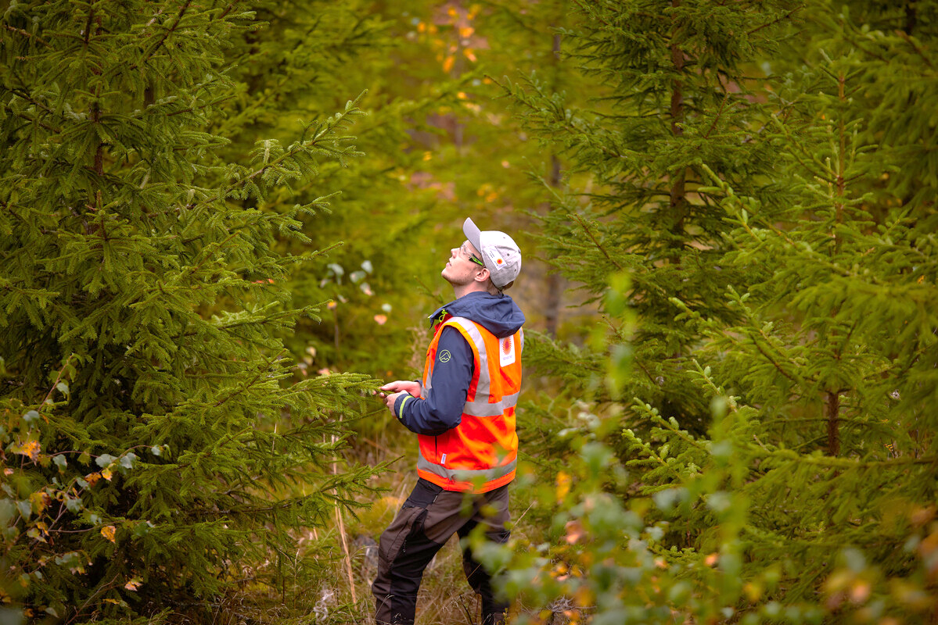
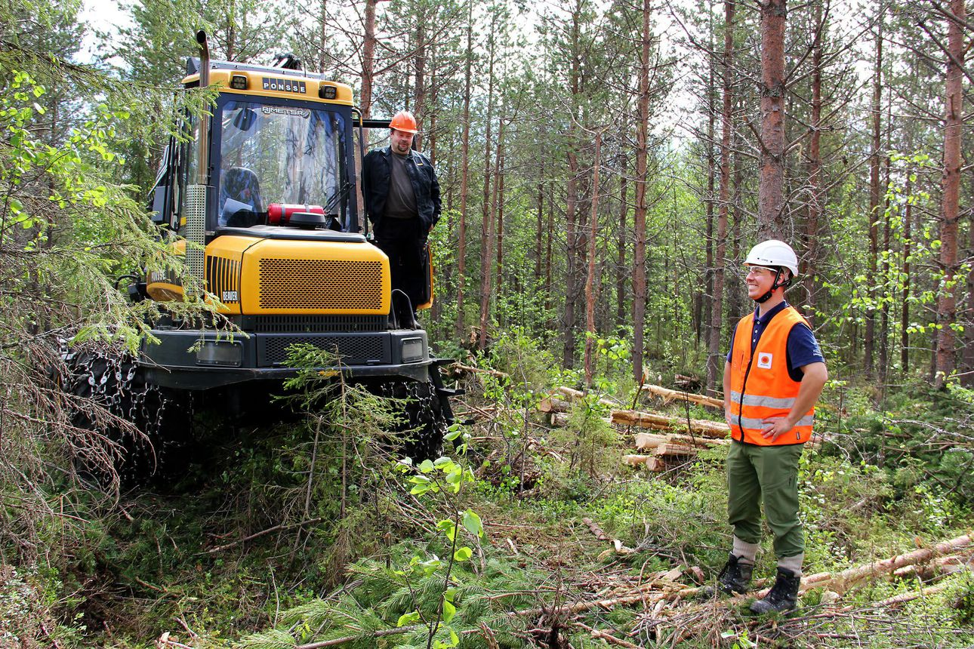
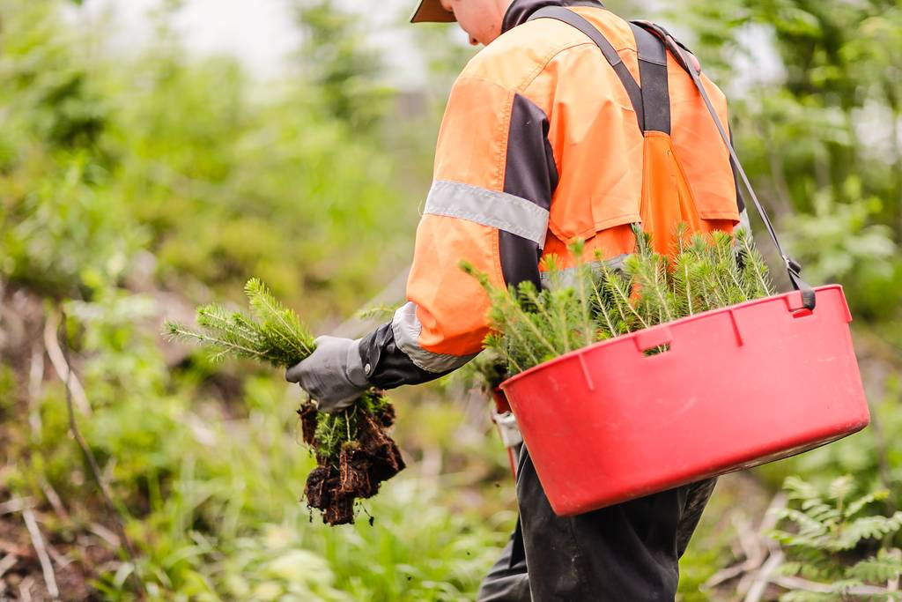
IAL prasības LAUKA DARBI, PLĀNOŠANA UN UZRAUDZĪBA
APAVI
DARBA APĢĒRBS
GALVAS AIZSARDZĪBA
ACU AIZSARDZĪBA
DZIRDES AIZSARDZĪBA
Plānošana, uzmērīšana, pārvietošanās pa mežu
Apavi ar potītes atbalstu. Ārējā zole samazinma paslīdēšanas riskus.
Papilus prasības, kas notiektas likumdošanā.
Ja tuvumā notiek meža darbi
Darbs ar mašīnu
Atrodoties kabīnē
Jāizmanto drošības josta
Divas personas kabīnē var atrasties tikai apmācību laikā vai tehnikas apkopēs.
Kabīnes konstrukcija un vējstikli bez bojājumiem
Ārpus kabīnes
Apkopes
Darba apģērbam jāatbilst veicamajiem darbiem (piem., ķīmisku vielu lietošana utt)
Apavu klase vismaz S3
Meža stādīšana
Rekomendējoši
Riska novērtējums un veicamais darba uzdevums nosaka lietojamos IAL.
Jālieto atbilstošs darba apģērbs. Apģērbam ir jābūt labi saskatāmam.
Strādājot ārā, nepieciešama papildus aizsardzība pret laikapstākļiem (piem., sauli, lietu)
Notes:
Gloves?? PAP
Cap and SER

Slide 8
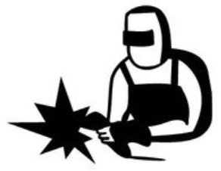
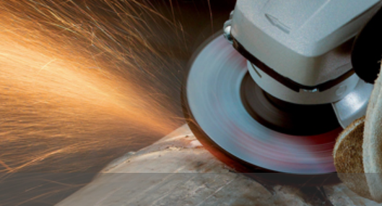
IAL TEHNIKAS APKOPES UN NEPLĀNOTI REMONTI
Pirms apkopes un remonta darbiem apziniet iespējamos riskus un nepieciešamo aprīkojumu.
Koncentrējieties uz riskiem, kas saistīti ar troksni, lidojošām daļiņām, ķīmiskām vielām, eļļām un ugunsdrošību.
Darba apģērbs
Galvas aizsardzība
Acu aizsardzība
Dzirdes aizsardzība
apavi
Jālieto neuzliesmojoši IAL.
Apavi vismaz S3 klase.
Nepieciešams ugunsdrošības aprīkojums.
Jāapzinās karstu dzirksteļu riski.
Metināšana
Darbs ar naftas produktiem un hidrosistēmām
Slīpēšana un urbšana
Jālieto neuzliesmojoši IAL.
Apavi vismaz S3 klase.
Nepieciešams ugunsdrošības aprīkojums.
Jāapzinās karstu dzirksteļu riski.
Uguns eksplozijām, dzirkstelēm, ķimikāliju lietošanai, asām malām un karstām daļām ir jāpievērš īpaša uzmanība, lai aizsargātu (piem., seju, acis, ķermeni).
Ugunsbīstamos darbos nepieciešams ugunsdrošības aprīkojums.
Ir jāizmanto drošības jostas augstumā, kas pārsniedz 2 m.
Risku novērtējums un darba veicamie darba uzdevumi var noteikt papildus lietojamos IAL.
Notes:
Gloves?? PAP
Cap and SER

Slide 9
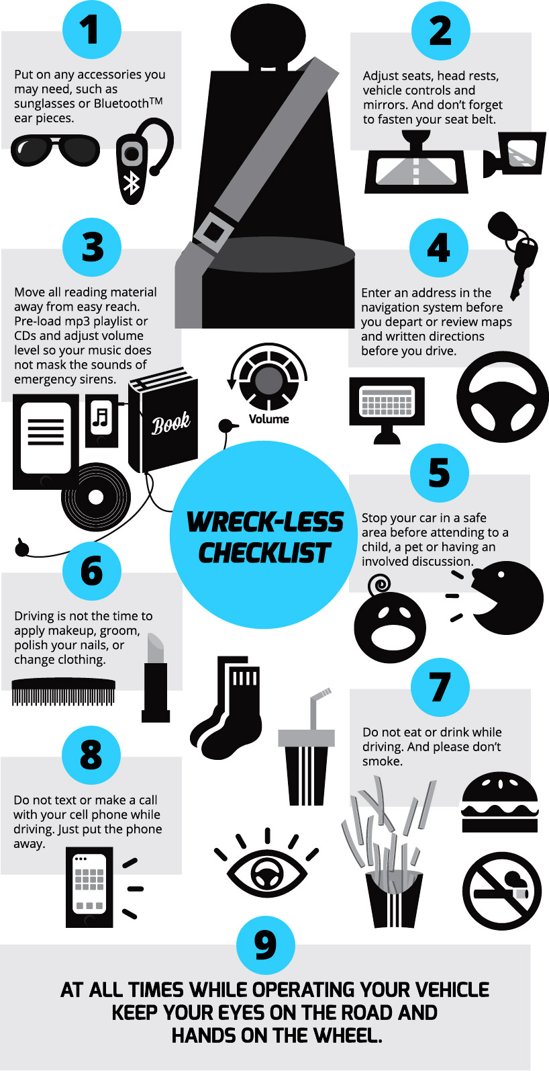
Ial autovadīšana
Drošības josta un brīvroku režīms vadot automašīnu.
Autovadītājiem un līdzbraucējiem ir jābūt gataviem rīkoties nestandarta situācijās izmantojot pieejamās ierīces un ekipējumu:
Pirmās palīdzības sniegšanas prasmes
Atrašanās vietas noteikšana un orientēšanas kartē
Sakaru līdzekļu izmantošana
Rīcība situācijās vienatnē
Laika apstākļu novērtēšana
Ceļa apstākļu novērtēšana (apledojums, slikta nestspēja utt.)
Autovadīšana
Ieviesiet un pārskatiet drošības komplekta sarakstu, kam ir jāatrodas automašīnā.
Jāizvērtē savas autovadīšanas prasmes.
Jāizvēlās drošs braukšanas ātrums.
Jāievēro satiksmes noteikumi un valsts likumdošanas prasības.
Notes:
Gloves?? PAP
Cap and SER

Slide 10
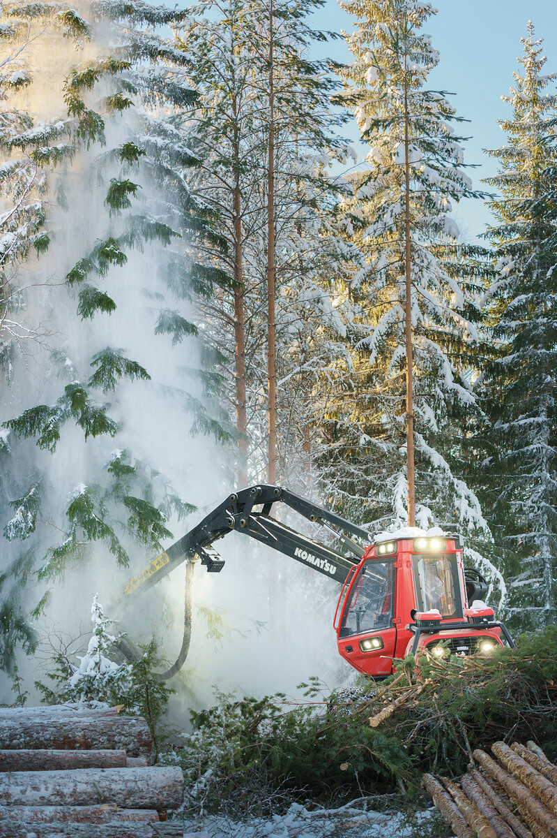
Visi mājās atgriezušies droši un katru dienu!

